Slide 1
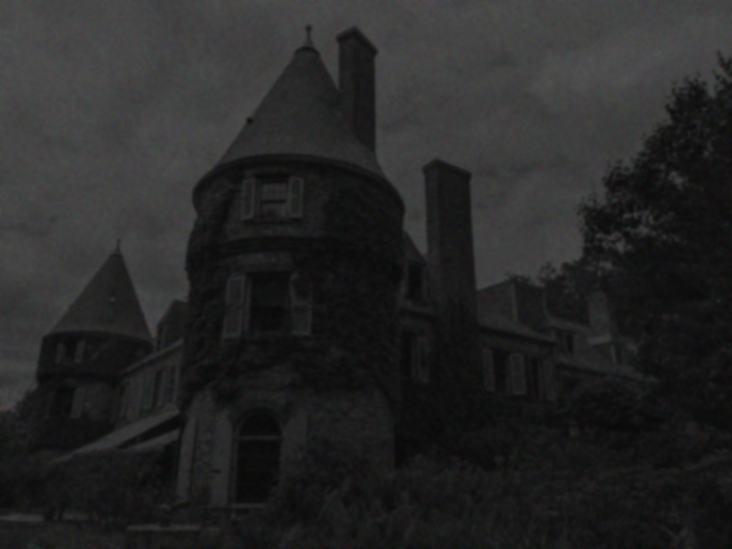
미지의 저택에서
새 게임
불러오기
엔딩 앨범
나가기

Slide 2

나에게는 오컬트를 좋아하는 한 친구가 있다.
난 무서운 거라면 딱 질색이지만,
이 친구와 많은 부분에서 잘 맞았기 때문에,
종종 친구와 함께 공포 영화를 보거나
괴담을 찾아보기도 했다.

Slide 3
어느 날 그 친구는 요즘 유명한 장소라며
내게 교외의 한 폐가 위치를 보내주었다.
무섭지 않다며 폐가에 간 많은 사람들이
들어가서는 얼마 뒤에 놀라 도망쳐 나왔다는 것이다.

Slide 4
이건 공포 영화나 괴담과는
비교할 수 없는 수준의 도전이었기 때문에
나는 거절하고 싶었지만,
같이 들어가지는 않아도 된다는 친구의 설득에
어쩔 수 없이 폐가까지 함께 가게 되었다.

Slide 5
꽤나 도심에서 떨어진 지역이라
친구가 차를 운전해서 폐가로 향했고,
도착한 곳은 낡긴 했지만 꽤 큰 저택이었다.
도착했을 때는 이미 깜깜한 밤이었는 데다가,
비도 내리고 있었기 때문에,
친구는 우산과 손전등, 휴대폰을 챙겨 차에서 내렸고
금방 돌아오겠다는 말과 함께 저택 안으로 들어갔다.

Slide 6
그리고 지금,
친구가 저택 안으로 들어간 지 3시간이 지났다.
슬슬 나올 시간은 한참 지난 것 같은데,
저택 안에서는 어떤 인기척도 느껴지지 않는다.
기다리는 내내 휴대폰을 사용했기 때문에
내 휴대폰의 배떠리도 거의 남지 않는 상황이다.

Slide 7
슬슬 친구를 찾으러 들어가야 할 때인지도 모른다.
하지만 한편으로, 저 안에 절대 들어가고 싶지 않다.
저 저택 안에 무언가가 있다면?
친구에게 나오지 않는 것이 아니라,
나오지 못할 만한 이유가 생긴 것이라면?
내가 들어가는 것은 너무 위험하지 않을까?
차 안에서 친구를 기다릴까?
아니면 저택 안으로 들어가서 친구를 찾아볼까?

Slide 8
다른 방법도 있다.
친구는 차 열쇠를 이곳에 두고 갔기 때문에,
이 차를 운전해 집으로 갈 수도 있다.
마지막으로 운전한 지 몇 년 지났는데다가,
운전면허증을 가지고 나오지는 않았지만,
아무튼 나도 면허 취득자이니 어떻게든 집으로 갈 수 있을 것이다.
친구가 무사히 나온다면 사라진 차에 놀라고, 나에게 화내겠지만,
나 역시 오래 기다렸고, 이곳에 더 머무르고 싶지도 않다.

Slide 9
혹은, 전부 내키지 않는다면,
이 저택 근처를 둘러볼 수도 있을 것이다.
비가 내리긴 해도 많이 오지는 않기 때문에,
주위를 산책한다면 친구가 돌아올 때까지
시간을 때울 수 있을 것이다.

Slide 10

무엇을 할까?
1. 차에서 기다린다.
2. 저택 안으로 들어간다.
3. 차를 운전해서 돌아간다.
4. 차에서 내려 주위를 살핀다.

Slide 11
그래, 혼자 행동하는 것은 너무 무서운 일이다.
차 안에서 얌전히 친구를 기다리자.
그나저나, 친구를 기다리다 보니
벌써 새벽 2시가 다 되었다.
슬슬 잠이 오는데….
친구가 언제 올지 모르는데 눈을 붙이는 것이 좋을까?

Slide 12
하지만 잠들었다가 친구의 구조 요청을 보지 못할 수도 있다.
3시간 동안 돌아오지 않는다는 건,
별 일이 없기를 바라지만,
친구가 어떤 사건에 휘말렸을 지도 모르는 일이다.
더군다나 이런 아무도 없는 야외에서,
차 안에서 혼자 잔다는 건 처음 있는 일이기 때문에
무슨 일이 생길지 알 수 없기도 하다.

Slide 13
무엇을 할까?
1. 피곤할 만 하다. 자자.
2. 그래도 친구가 올 때까지 잘 수 없지. 기다리자.

Slide 14
그래, 이런 상황에서 제일 필요한 건
적절한 수면일지도 모른다.
겁만 잔뜩 먹은 채로 친구를 기다려봐야 소용없겠지.
오히려 친구도 내가 힘들게 버티며 기다리는 것을
달가워하지 않을 것이다.
나는 그렇게 생각하며,
차의 뒷자석에 대충 꾸겨진 채로 누워 잠을 청했다.
창문에 떨어지는 빗소리가 심신의 안정에 도움을 줬다.

Slide 15
…
얼마나 지났을까.
똑똑- 하는 소리에 문득 잠에서 깼다.
빗소리인가? 싶어 소리가 나는 창문 쪽을 바라보니
검은 인영이 창문을 두드리고 있었다.

Slide 16
…친구인가?
친구가 열쇠를 두고 갔으니 내가 문을 열어줘야 한다.
하지만 한편으로는,
친구라면 잠든 내게 말을 걸어 깨우지 않았을까?
라는 생각도 든다.

Slide 17
하지만 잠들기 전보다 거세진 빗소리에
내가 그의 목소리를 듣지 못했을지도 모른다.
어쩌면, 그가 부른 소리에 잠에서 깬 걸지도 모른다.
좌석에서 몸을 일으키지는 않은 채로, 슬쩍 눈을 굴려
창문 밖을 바라보니
친구가 끼고 있던 반지가 얼핏 보이는 듯 했다.

Slide 18
정말 친구인가?
하지만 싸한 기분을 지울 수 없다.
친구에게서 연락이 온 것이 있나
조심스럽게 핸드폰을 두드려봤지만,
방전이 된 건지 핸드폰은 켜지지 않았다.

Slide 19
어쩌면 좋을까.
이대로 창문 밖의 사람에게 문을 열어줄까?
아니면 누구인지 말을 걸어볼까?
그도 아니면, 자는 척 하고 무시할까?
조금 무책임하긴 하지만, 얼마 뒤에 동이 튼다면
창문 밖의 사람을 알아볼 수 있을 것이다.

Slide 20
무엇을 할까?
1. 반지도 보였으니 친구겠지. 문을 열어준다.
2. 누구인지 확실히 알아야겠다. 말을 걸어본다.
3. 친구에게는 미안하지만, 자는 척한다.

Slide 21
그래. 이런 외진 곳에 친구 이외에 누가 있겠어.
나는 차 문을 열어주며 검은 인영에게 말을 걸었다.
“뭐야, 왜 이리 늦….”
그리고,
검은 인영이 들고 있는 것을 보았다.

Slide 22
그것은,
친구의 오른팔이었다.
“아…?”
상황을 채 이해하기도 전,
머리에서 강한 통증이 느껴지며 바닥으로 쓰러졌다.

Slide 23
어쩌다 이렇게 된 거지?
어째서…?
친구도 이 사람에게 습격 당한 걸까?
그런 의문을 뒤로한 채,
나는 의식이 빠르게 사라져 감을 느꼈다.
ED1. 환영 인사

Slide 24
그래,
누군지 모르겠으면 물어보면 되잖아?
“누구… 세요?”
괜찮은 척 했지만, 조금 떨리는 목소리로
창문 밖의 검은 인영에게 말을 걸었다.

Slide 25
그 순간,
노크 소리가 뚝, 멈췄다.
뭐지…? 친구라면 자기라고 답했을텐데?
그리고 친구가 아니더라도, 자신이 누군지 밝히기 어렵나?
의문을 가진 것도 잠시…

Slide 26
쾅!!!
하는 소리와 동시에,
창문에 무언가 날아들며 유리창이 깨졌다.
갑작스런 소음에 놀란 것도 찰나,
날아든 것이 무엇인지 자연스럽게 눈이 갔다.

Slide 27
그리고 보았다.
커다란 도끼와,
검은 인영이 깨진 창문으로 차의 잠금 장치를 푸는 모습을.
순간 직감했다.
나는 아마… 곧, 죽을 거라는 것을.
ED2. 안전한 곳은 그 어디에도

Slide 28
그래, 그냥 잠든 척 하자.
계속 긴장해서 그런지 도무지 일어날 힘도,
용기도 남아있지 않았다.
가만히 있으니 노크소리도 잦아들어서,
그리 급하지는 않았나 보다- 하고 안심이 들었다.

Slide 29
그렇게 눈을 뜨니 아침이 되었다.
비도 그쳐서 들어오는 햇살에 안심이 들었다.
친구는 간밤에 괜찮았을까?
저택 어딘가에서 비를 피하며 잠들었을까?
친구를 찾으러 가야겠다- 고 생각하며 차 문을 열었다.

Slide 30
차에서 내리는데 발에 무언가 걸렸다.
뭐지? 싶어 시선을 아래로 내린 순간,
나는 숨을 들이켰다.
반지가 끼워진,
친구의 오른팔이었다.

Slide 31
그 옆에 적힌 문장을 보고,
나는 재빠르게 차에 타 집으로 돌아갈 수밖에 없었다.
너무 두려운 나머지, 경찰에게 신고하는 것도
온 집안의 문을 다 잠군 뒤에나 할 수 있었다.
땅에 적혀 있던 그 문장은…
ED3. 운이 좋네

